Slide 1
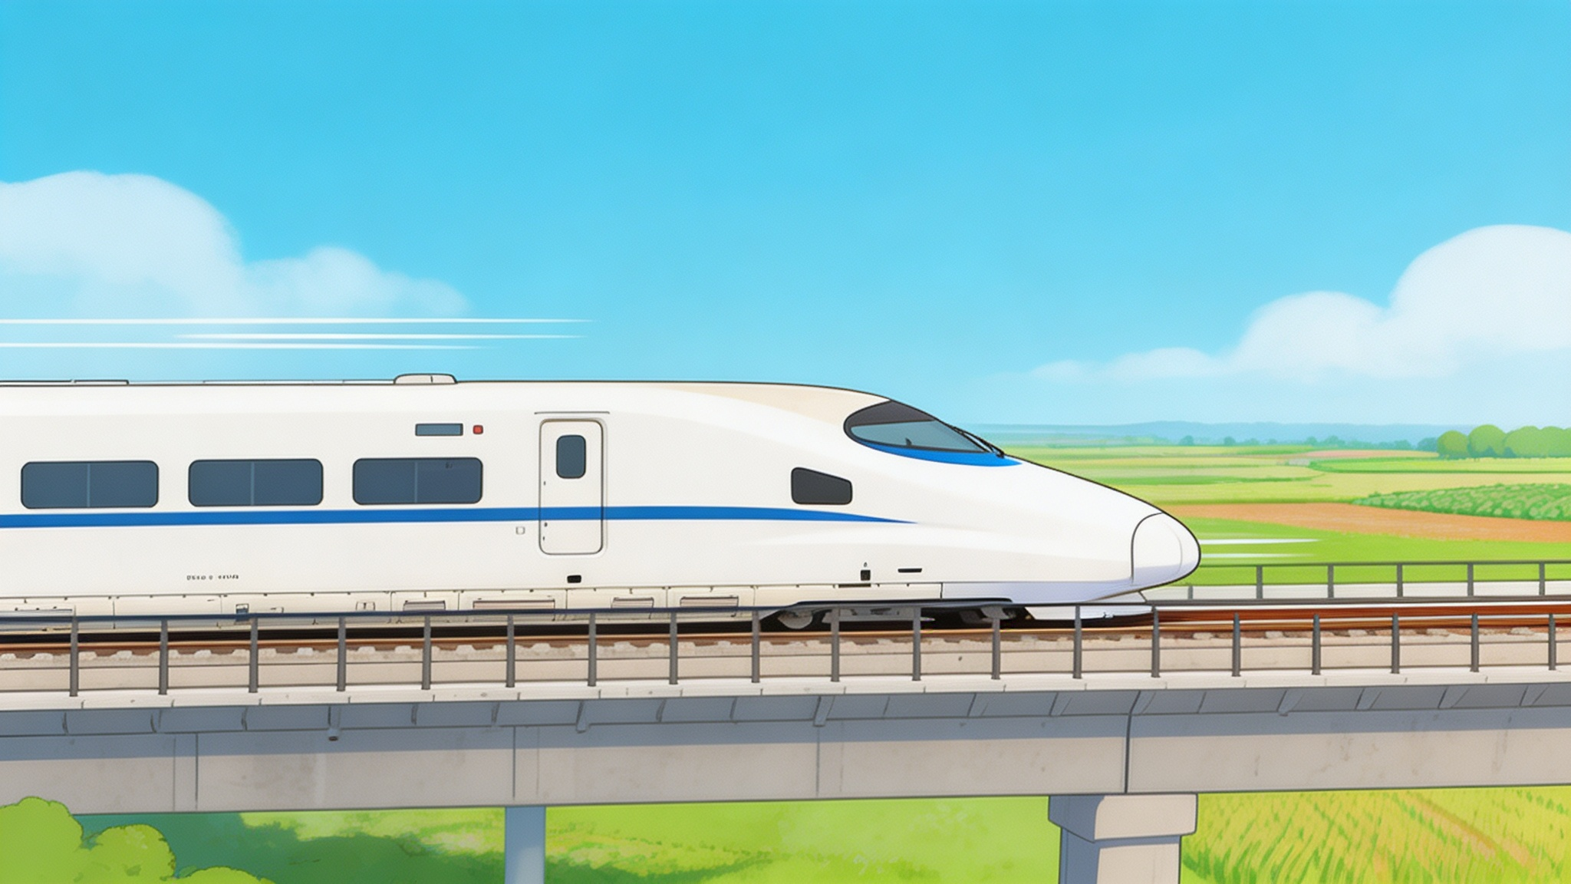
中国高铁先行者
CRH2A型动车组探秘
主讲人：王悠然
Notes:
大家好！今天我要带大家一起探秘我们中国非常经典的一款高铁——CRH2A型动车组。它就像一位奔跑的先行者，见证了中国高铁从无到有、从弱到强的辉煌历程。让我们一起出发吧！

Slide 2

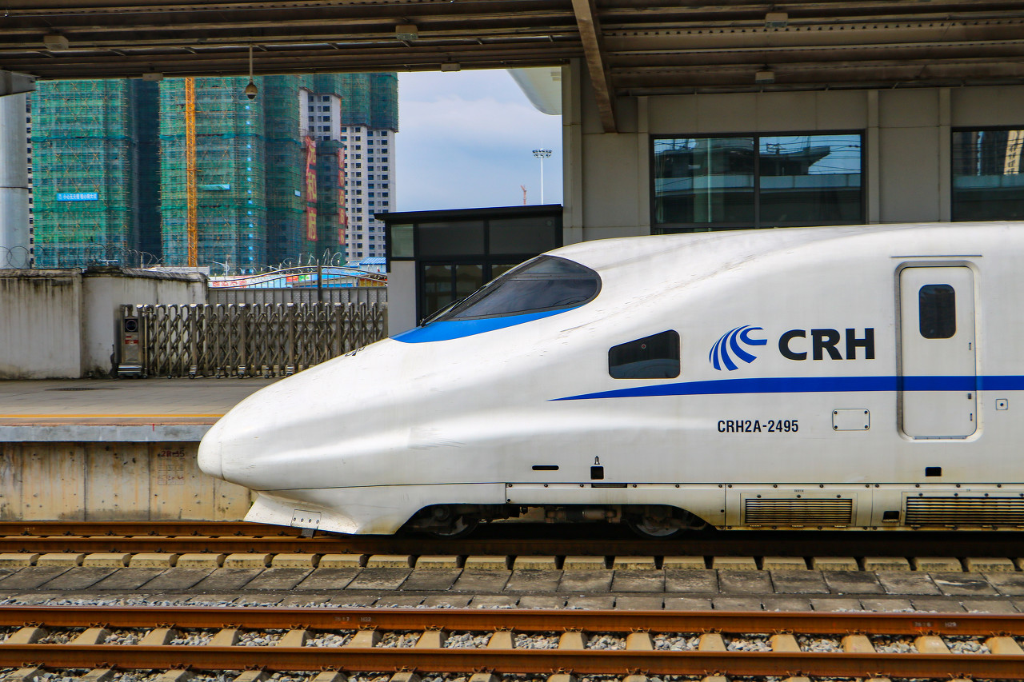



今天的主角——CRH2A
🚄 速度与舒适并存
CRH2A是我国最早大批量生产和运行的高铁动车组之一。它的设计最高时速可达250 公里，相当于每分钟能跑超过4公里！它的出现，彻底改变了我们的出行方式，让旅途变得更快捷、更舒适。
CRH
数字 2
字母 A
“中国高速铁路”
的英文缩写
代表引进自日本
的技术平台系列
代表该系列下的
第一个型号
【CRH2A动车组】https://www.bilibili.com/video/BV141fHYZEWD?vd_source=727f4a25e5246185b68f4e67fe782d62
Notes:
首先，让我们来认识一下今天的主角——CRH2A。大家看到这个名字可能会觉得有点奇怪，其实它是“中国高速铁路”的英文缩写。CRH2A就是我们国家最早一批大规模运行的高铁之一，它的最高速度能达到每小时250公里，非常快！这趟车在2007年第六次大提速时，首次出现在大家的视野里，从此开启了我们的高铁出行时代。

Slide 3
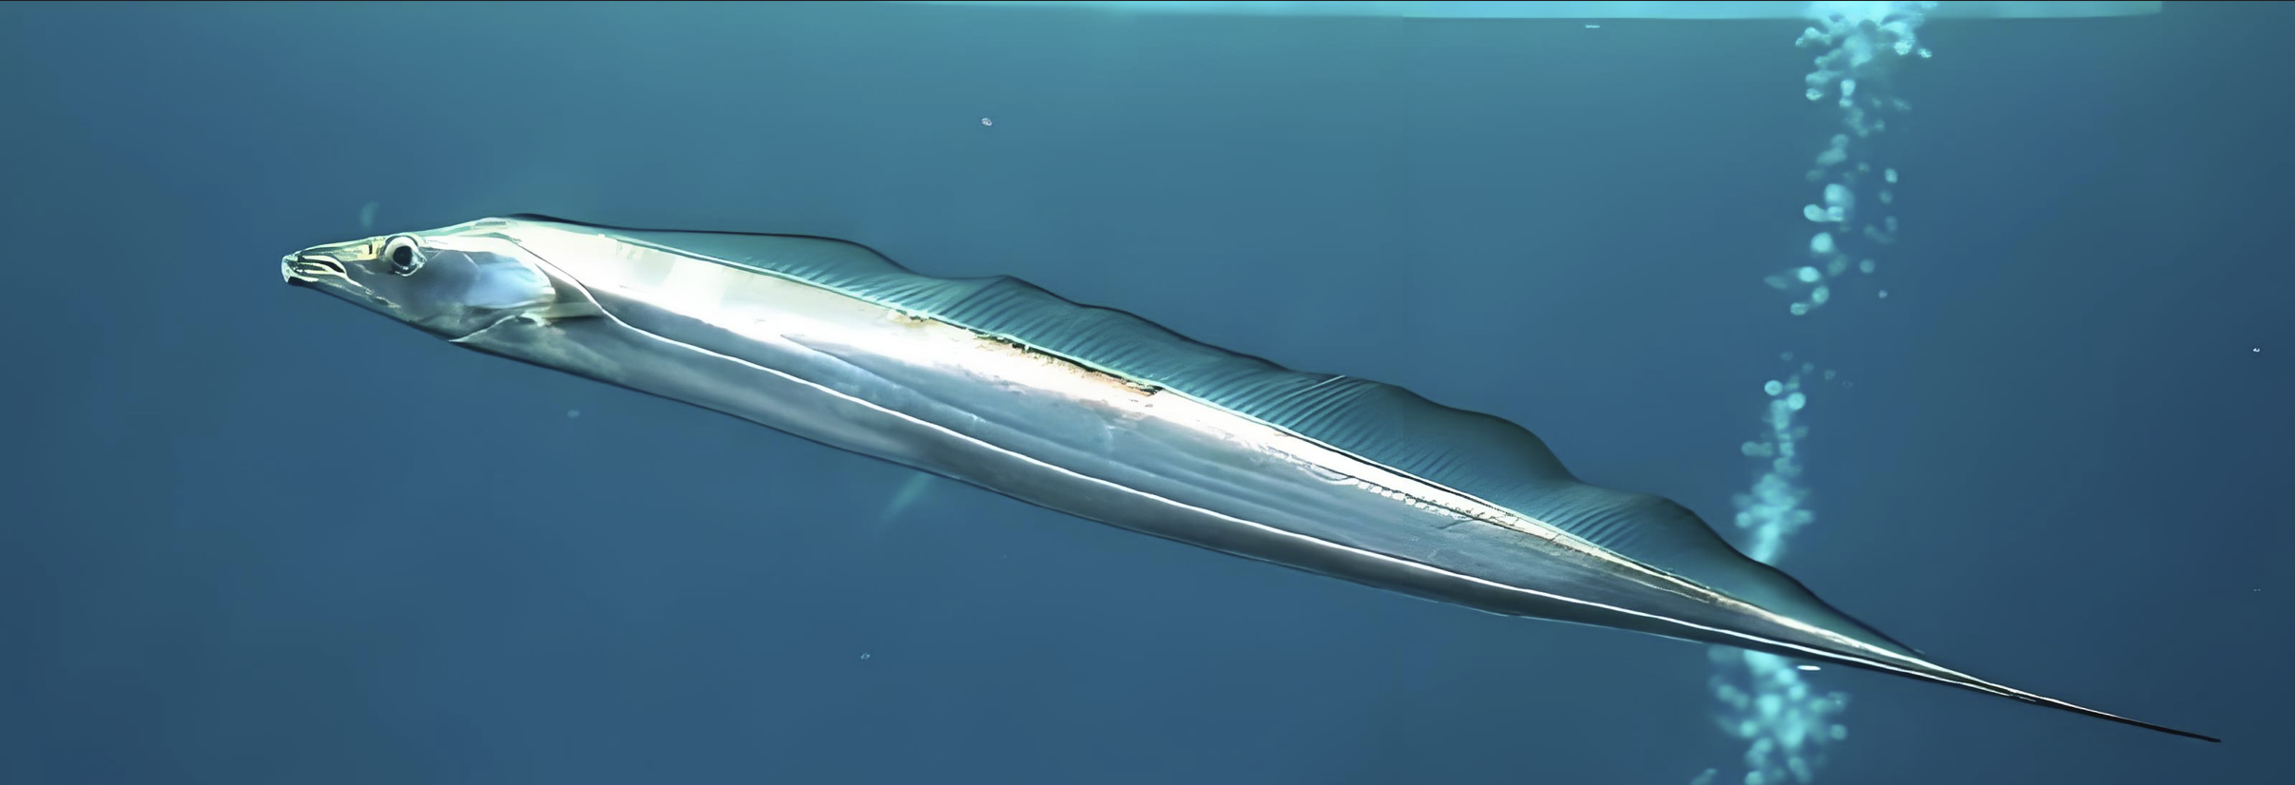
它的可爱外号：“带鱼”
📢 外号的由来：因为CRH2A的车身非常细长，而且是流线型的，跑起来就像一条在水里快速游动的带鱼，所以铁路迷们亲切地给它起了个外号——“带鱼”。
✨ 是不是很形象呢？ ✨
Notes:
大家看，CRH2A的车身是不是又细又长？因为这个特点，它还有一个非常可爱的外号，叫做“带鱼号”。大家看右边的图片，是不是和真正的带鱼有点像呢？这个外号是不是很有趣？

Slide 4






CRH2A的“个人档案”
出生日期
2006年
正式工作
2007年
(全国铁路第六次大提速)
家庭成员
共8节车厢
(4节有动力 / 4节无动力)
最高速度
250 公里/小时
座位数量
约 610 个
特长
跑得快 · 坐得稳
噪音小 · 节能环保
Notes:
我们来看看CRH2A的“个人档案”。它在2006年诞生，2007年正式开始工作。它有8节车厢，最多可以坐610个人。它的特长非常多，跑得快、坐得稳，而且很环保哦！

Slide 5
发展历程
从学习到领跑的第一步
CRH2A · 中国高铁进阶之路
Notes:
接下来，让我们一起坐上时光机，回顾一下CRH2A的发展历程，看看它是如何从学习别人的技术，一步步成为我们中国高铁领跑世界的起点的。

Slide 6
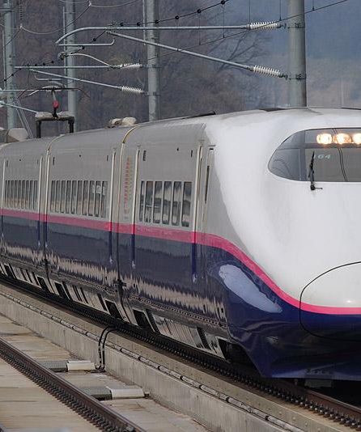
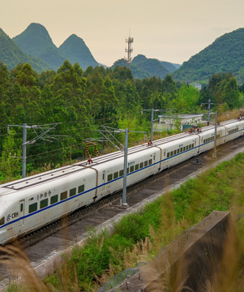



第一步：技术引进（2004年）
日本技术原型：新干线E2系
2004年通过严格的全球招标，我们最终选择了日本川崎重工的成熟技术方案。它是CRH2A动车组的“开山鼻祖”，也是我们高铁梦开始的“老师”。
中国国产化起点：CRH2A
基于引进技术，国内工厂迅速开启了制造工作。这不仅是“照猫画虎”的复制，更是一场对精密制造标准的全面学习和追赶。
💡 像读一本“武功秘籍”
先“照猫画虎”练招式，记熟心法，为后续“青出于蓝”打下坚实基础。
📋 引进模式与规模
• 规模：签署60列制造合同
• 模式：3列进口+57列国内组装
🔗 技术联系与优化
借鉴新干线E2系设计，结合国情改进车身结构与线路适应性，并非简单复制。
Notes:
故事要从2004年说起。那时候，我们国家下定决心，要向世界上最先进的国家学习造高铁的技术。经过层层筛选和严格的招标，我们最终选择了日本川崎重工的新干线E2系技术，也就是大家左边卡片上看到的这列火车。
我们没有简单地只买几列火车来用，而是买了技术，引进了生产线。这就像我们去买了一本非常厉害的“武功秘籍”，不仅要看，还要照着练，甚至要把每一招每一式都拆解研究透彻。
在当时的合同里，我们定了60列的数量。其中，只有3列是从日本整车原装进口的，剩下的57列，都要求在中国的工厂里，由我们的工人组装和制造。这就是我们常说的“引进、消化、吸收”三步走的第一步。右边的图片展示的CRH2A，就是这一时期国产化的重要成果。

Slide 7
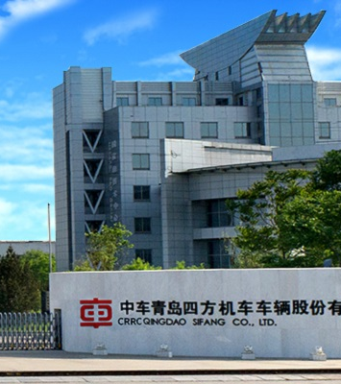
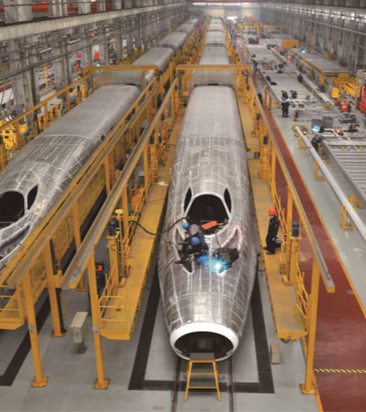

第二步：国产化之路（2006年）
学习了技术之后，我们开始在自己的工厂里制造。
2006年3月 · 引入
第一列从日本原装进口的 CRH2A 动车组，跨越重洋，运抵了中国青岛。
2006年7月 · 制造
第一列在中国本土工厂制造的 CRH2A 成功下线！我们不仅学会了“秘籍”，更开始自己动手“练功”了。
这一历史性时刻发生在著名的“中车青岛四方”工厂，标志着中国高铁制造能力的正式觉醒。
Notes:
到了2006年，我们的国产化之路迈出了关键一步。这一年里，我们经历了从“引入”到“制造”的巨大跨越。
3月，首列原装进口的CRH2A运抵青岛，它是我们的老师。仅仅四个月后的7月，我们就在中车青岛四方工厂，成功造出了第一列完全由本土制造的CRH2A。
这一“下线”，标志着我们不再仅仅是学习者，更成为了合格的“练功人”，把技术真正变成了自己的能力。

Slide 8
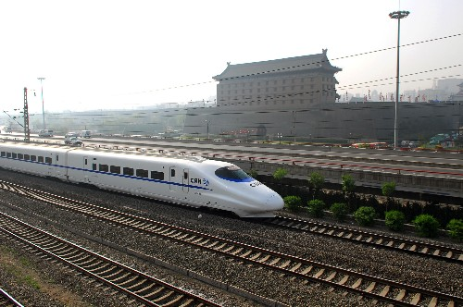

第三步：正式运营（2007年）
2007年4月18日：里程碑时刻
这一天，全国铁路迎来了激动人心的“第六次铁路大提速”。CRH2A动车组正式投入运营，作为绝对主力，在京沪、京广等繁忙的铁路干线上飞驰，标志着我国铁路技术装备水平跻身世界先进行列。
2007年 · 全国铁路第六次大提速纪念场景
🎉 从此，中国进入了真正的“高铁时代”！
Notes:
2007年4月18日，CRH2A正式开始了它的职业生涯！在全国铁路第六次大提速中，它成为了绝对的主力，让我们国家进入了全新的高铁时代。大家可以想象一下，以前坐火车需要很长时间，现在有了CRH2A，时间大大缩短了！

Slide 9

技术解密
它为什么这么厉害？
揭开 CRH2A 跑得快、稳、节能背后的黑科技秘密
Notes:
CRH2A跑得又快又稳，还很节能，这背后藏着很多高科技秘密。接下来，就让我们一起揭开这些秘密吧！

Slide 10


跑得快的秘密：强大的动力
CRH2A有8节车厢，其中4节是有动力的，就像我们跑步时有力的双腿。这4节车厢一起发力，就能让整列火车跑得飞快。
动力来源
搭载大功率牵引电机，为高速行驶提供源源不断的强劲动力。
惊人的牵引功率
4800 千瓦
相当于6000+ 辆家用小汽车的功率总和！
Notes:
它为什么能跑这么快呢？秘密就在于它强大的动力系统。CRH2A有8节车厢，其中4节都装有强大的电动机，就像有四条有力的腿在使劲跑。它的总功率非常惊人，相当于好几千辆小汽车的马力加起来！

Slide 11
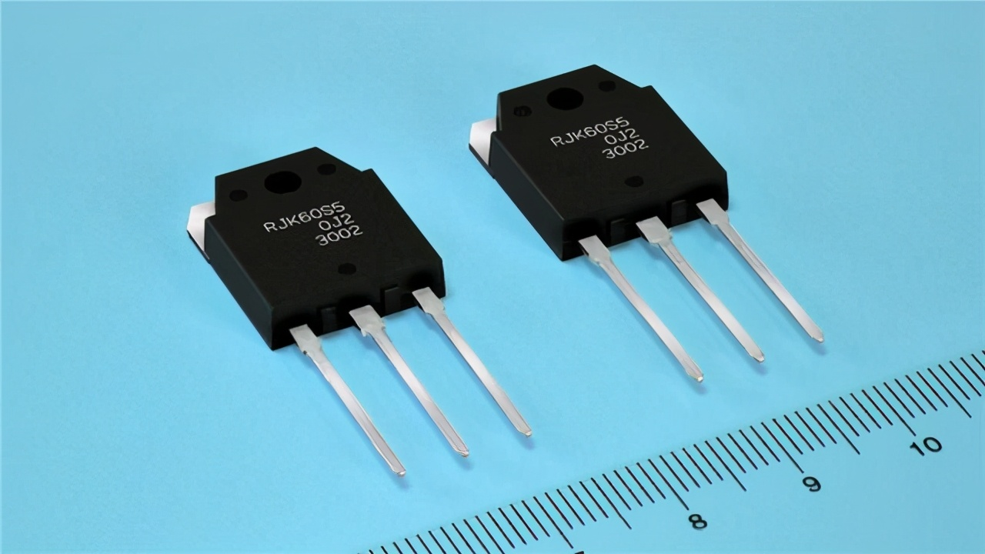



聪明的“大脑”：IGBT芯片
“大脑” vs “肌肉”
如果说牵引电机是高铁的“肌肉”，提供奔跑的力量，那么IGBT芯片就是它的“大脑”，负责发号施令。
精确的“指挥官”
作为关键的电子元件，它能精准调节电机的电流与电压，让高铁既跑得快，又能平稳、安全地加减速。
高铁的“神经中枢”
虽微小，却决定列车的速度与安全
打破垄断的突破
这曾是国外严密封锁的核心技术，我国通过持续自主研发，成功掌握并实现国产化，实现了真正的“中国芯”。
Notes:
高铁还有一个聪明的“大脑”，叫做IGBT芯片。它非常非常小，但作用巨大，能够精确地控制高铁的速度。以前我们不会造这个芯片，只能从国外买。后来，我们国家的科学家们努力研究，终于自己造出来了，这是非常了不起的成就！

Slide 12
走进车厢
探索高铁内部的秘密
Let's Explore The Secrets Inside!
Notes:
了解了CRH2A的外部和技术，大家是不是也很好奇它的内部是什么样子的呢？接下来，就让我们一起走进车厢，看看里面有什么有趣的设计吧！

Slide 13
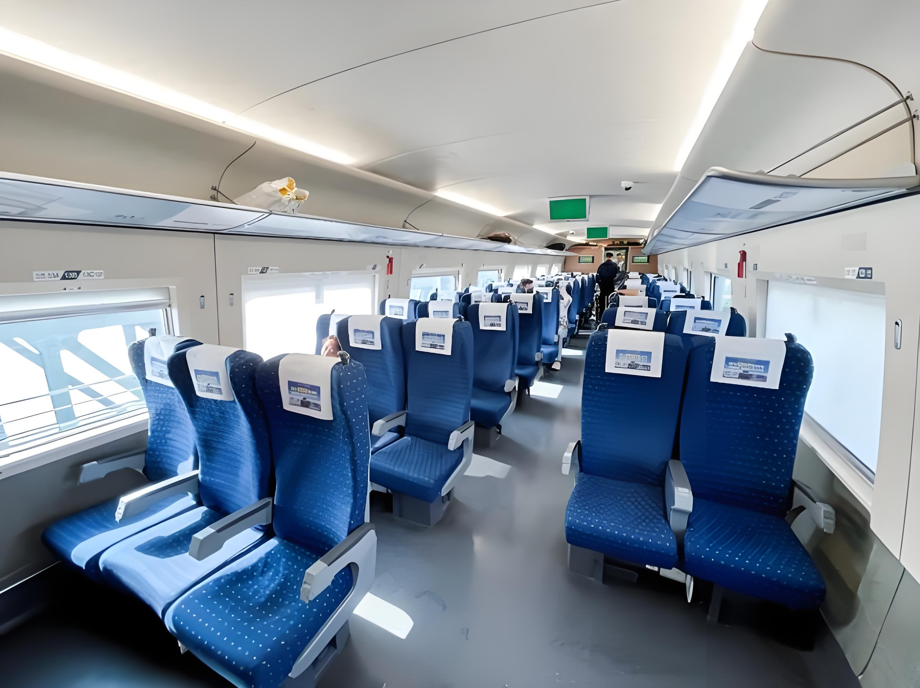




舒适的“移动客厅”
宽敞的空间
可调节座椅
座椅之间的距离很大，伸腿很舒服，长途乘车也不会觉得压抑。
座椅靠背可灵活调节，还配有小桌板，无论是休息还是办公都很方便。
明亮的灯光
清洁的环境
车厢内采用了柔和且充足的照明设计，环境温馨，缓解旅途的疲惫感。
有专门的保洁人员随时维护车厢卫生，时刻保持环境整洁，乘车更舒心。
Notes:
大家看，这就是CRH2A的车厢内部。是不是感觉很宽敞、很明亮？座椅很舒服，还可以调节，就像坐在家里的沙发上一样。设计师们为了让我们坐得舒服，可是花了很多心思呢！

Slide 14

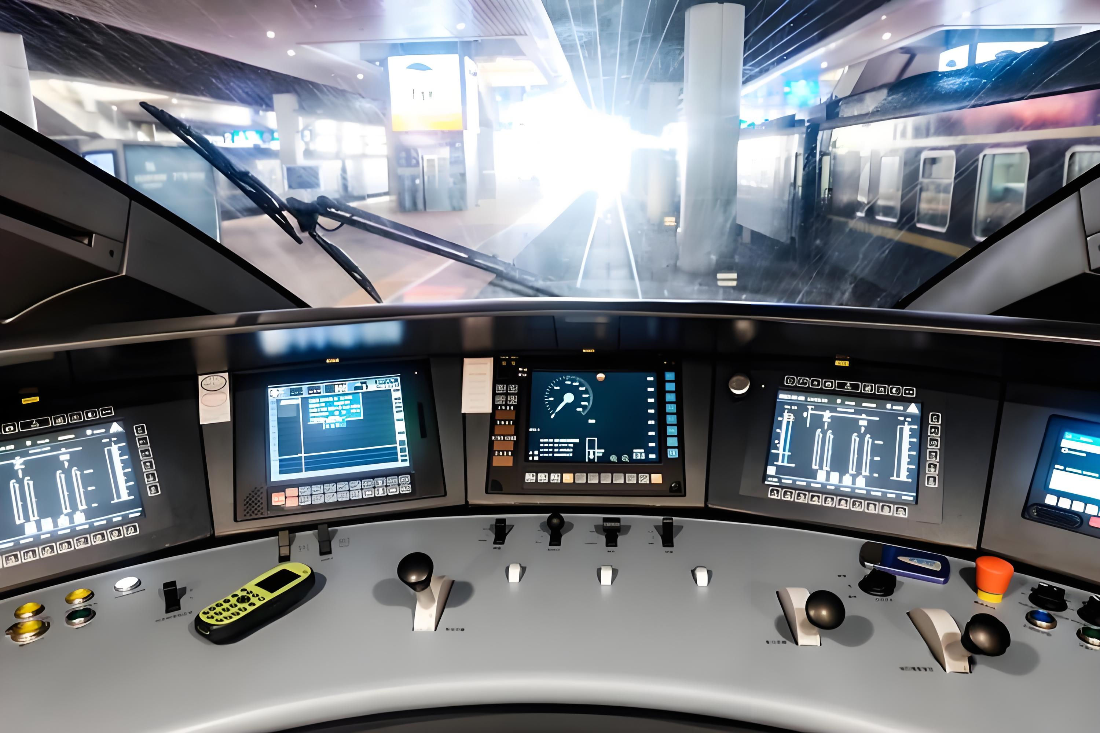


神奇的驾驶舱
复杂的“大脑”
就像飞机驾驶舱一样，这里充满了各种精密的按钮和屏幕，时刻显示着列车的运行状态。
安全的守护者
驾驶员叔叔阿姨们时刻关注屏幕，精准操作，确保高铁安全、平稳、准时地把我们送达目的地。
开阔的视野
巨大的前挡风玻璃提供了开阔的视野，驾驶员能清晰看到前方很远的轨道，从容应对路况。
Notes:
火车头里面是什么样的呢？这里就是神奇的驾驶舱！大家看，这里有好多屏幕和按钮，就像飞机的驾驶舱一样，这可是整列高铁的“大脑”。
驾驶员叔叔阿姨就是在这里，盯着屏幕，精准地操作每一个按钮，全神贯注地控制整列火车。他们需要非常专注，因为他们是列车安全和准时的守护者。
另外，大家注意到没有，驾驶舱的视野非常开阔，能一眼望到前方很远的轨道，这样才能让我们安全、平稳地飞驰在祖国的大地上。

Slide 15
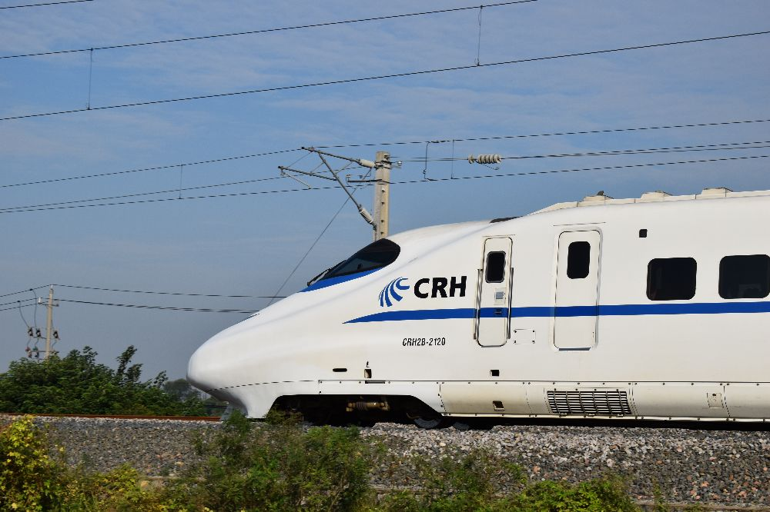
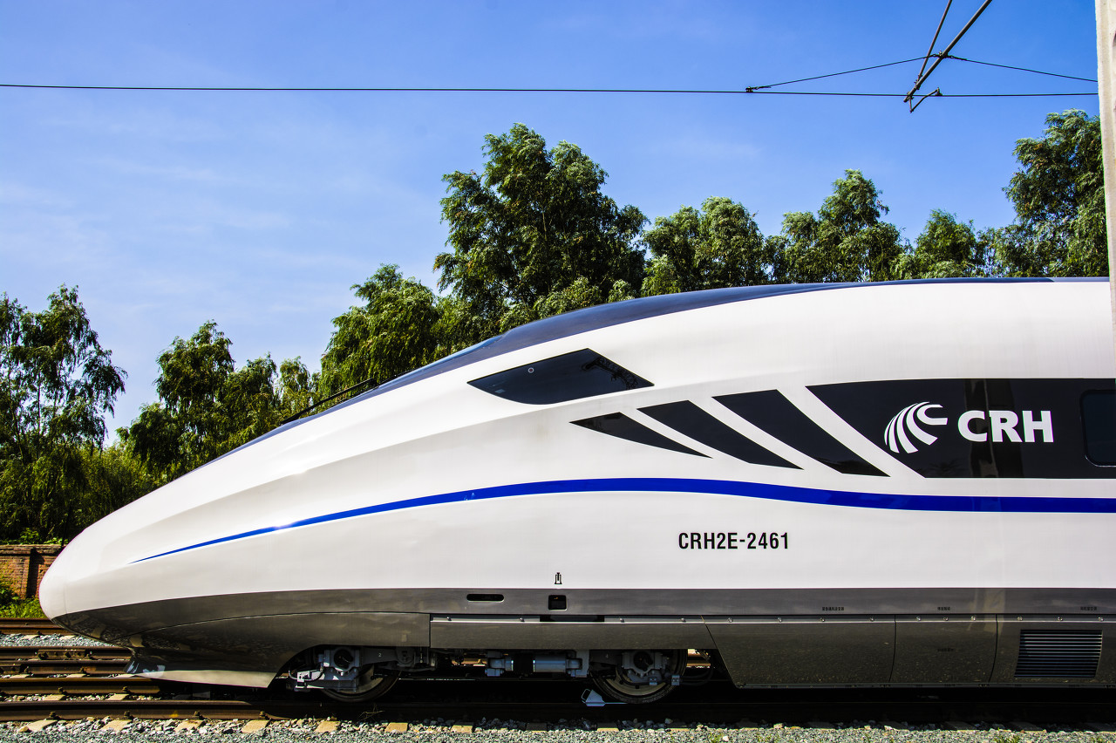
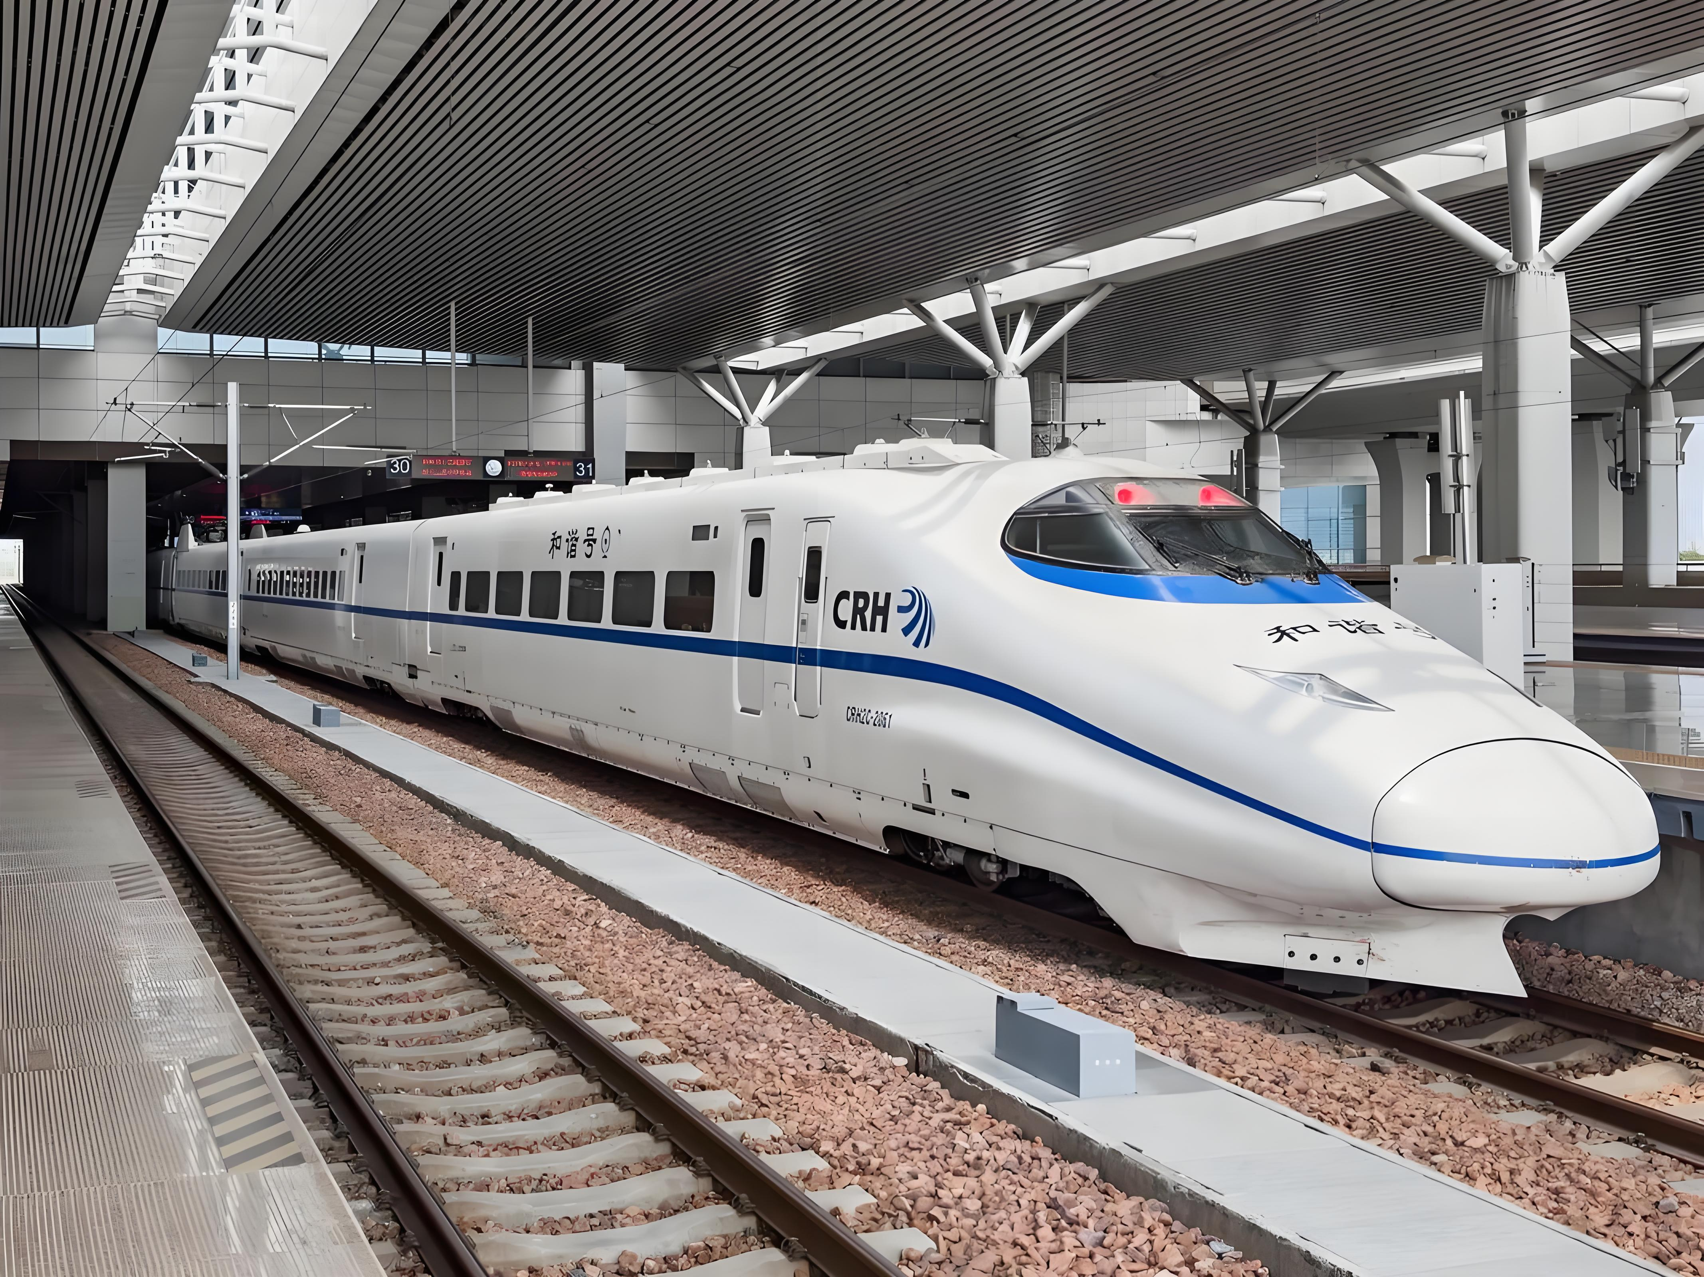
庞大的“和谐号”家族
在CRH2A的基础上，我们还开发出了它的许多“兄弟姐妹”，组成了庞大的“和谐号”家族。
CRH2B
16节长编组，容量更大，能一次运送更多旅客，是春运、国庆等大客流期间的主力担当。
CRH2E
神奇的卧铺动车组！把高铁座位变成了舒适的铺位，让你在飞驰的列车上也能躺着睡个好觉。
CRH2C
家族中的“速度型选手”，设计时速可达350公里/小时，在京津城际最高试验速度为370公里每小时，综合实验中，最高时速是394公里每小时，让你体验贴地飞行的快感。
Notes:
CRH2A还有很多兄弟姐妹呢！比如更长的CRH2B，还有可以睡觉的CRH2E卧铺高铁。它们组成了一个大家庭，满足了我们不同的出行需求。

Slide 16
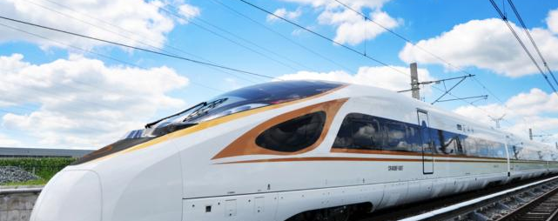
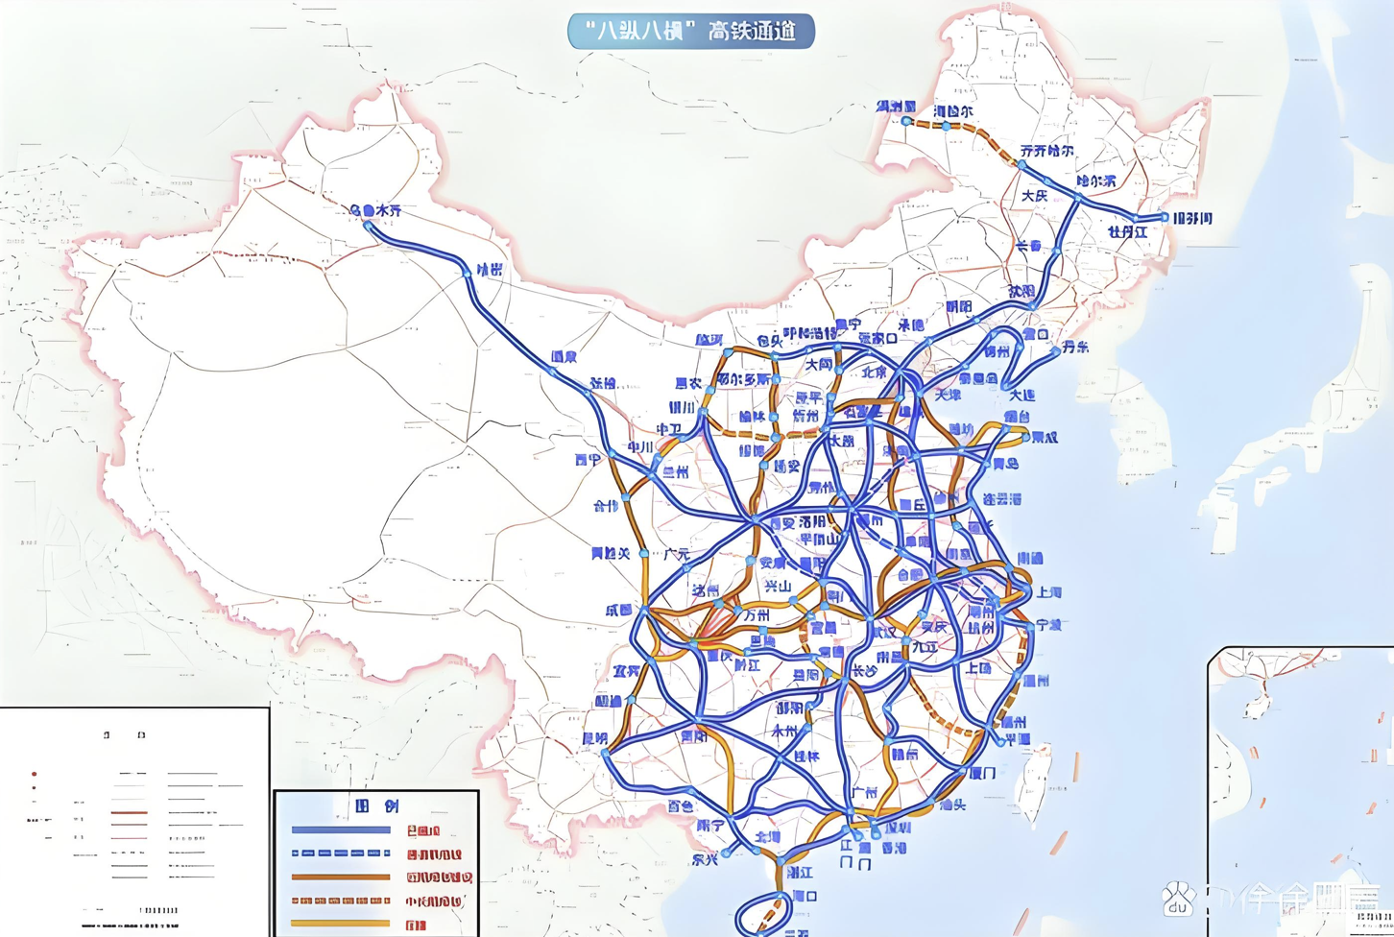
承前启后的“大功臣”
技术基石 · 孕育“复兴号”
辉煌起点 · 领跑世界
CRH2A不仅是中国高铁早期的主力车型，更为我们积累了宝贵的经验和人才。通过学习、消化、吸收其技术，我们成功实现了从“引进”到“自主研发”的跨越，最终诞生了更先进的“复兴号”！
一张蓝图绘到底！可以说，没有CRH2A打下的坚实基础，就没有今天四通八达、技术领跑全球的中国高铁网络。它是当之无愧的“开路先锋”和“大功臣”！
Notes:
CRH2A就像一位伟大的先行者，它教会了我们如何造高铁。正是因为有了它，我们才能在后来造出像复兴号这样更先进、更快的高铁，让我们的高铁网络遍布全国，走向世界！它真是一位了不起的“大功臣”！

Slide 17


互动问答
现在，考验大家的时候到啦！看看谁听得最认真～
Q1. CRH2A高铁的可爱外号叫什么？
💡 答案：带鱼
Q2. 它一共有几节车厢？
💡 答案：8节
Q3. CRH2A的“大脑”是什么？
💡 答案：IGBT芯片
Notes:
我的介绍就要结束了，现在来考考大家，看看谁听得最认真！第一个问题，CRH2A的外号叫什么？第二个问题，它有几节车厢？第三个问题，它在哪次大提速中正式运营？最后一个，它的“大脑”是什么？大家知道答案吗？

Slide 18
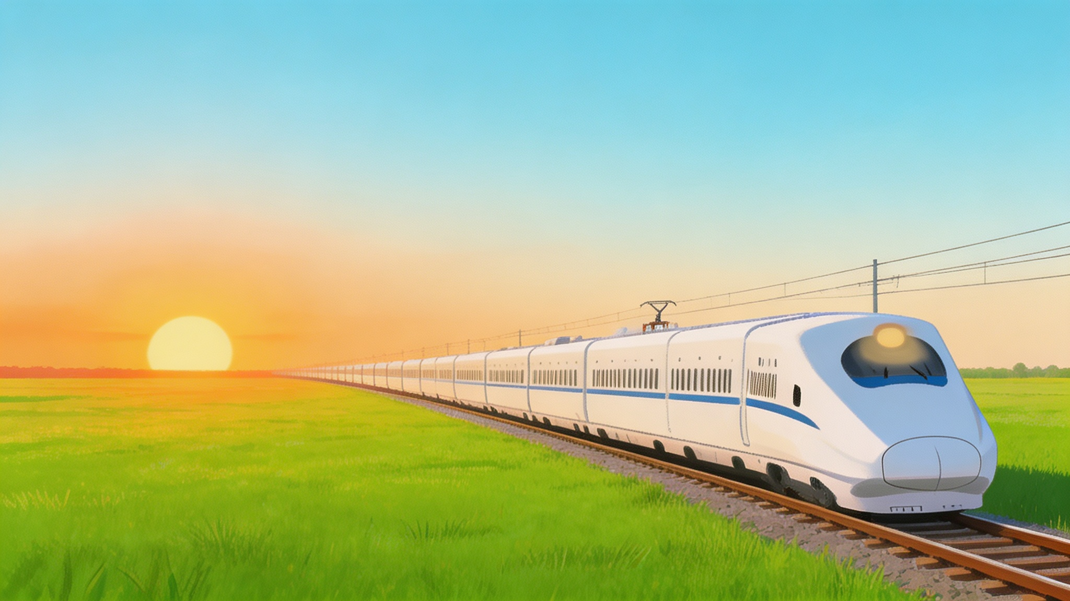

THANK YOU
谢谢大家！
期待与您下次同行 · 感受中国速度
Notes:
我的介绍到此结束，谢谢大家的聆听！希望通过今天的分享，大家能更加了解我们国家的高铁，为我们伟大的祖国感到骄傲和自豪！

